Slide 1


Del Hola Mundo al despliegue automático
Hoja de ruta
Olalla Bravo Conde

Slide 2
¿Y qué vamos a ver hoy?
¿Quién es esta que nos está hablando?
La situación mega chupi guay que todo el mundo querría
¿Qué es Azure DevOps?
0. ¿Cuántos equipos?
1. Montando el repositorio
2.Permisos y por qué no puedo autoaprobarme todo
3. ¿Pruebas? ¿Qué pruebas? Pero si mi desarrollo no falla nunca
4. Ojo con las conexiones
5. Yyyy desplegamos
6. Aaaaay, que toca mantener las cosas

Slide 3


¿Quién es esta que nos está hablando?
Cuatro años y medio trabajando en Everis (consultoría IT)
Departamento especializado en tecnología Microsoft
En mantenimientos… Así que heredo mucho código

Slide 4








La situación mega chupi guay que todo el mundo querría
¡Cambio subido!
Flujo de aprobación
Despliegue automático
¡Bug reportado en producción!
El equipo de mantenimiento corrige la incidencia
Equipo desarrollando una nueva feature

Slide 5


¿Qué es Azure DevOps?
Es la solución propuesta por Microsoft para el Desarrollo, despliegue e integración continua
Azure Boards
Azure Repos
Azure Pipelines
Azure Artifacts
Azure Test Plans
https://azure.microsoft.com/en-us/services/devops/

Slide 6
Junto con nuestro sentido común, estas son las herramientas que tenemos así que… ¡A la faena!

Slide 7
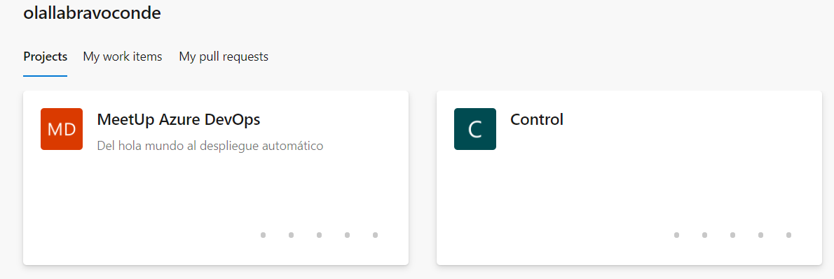
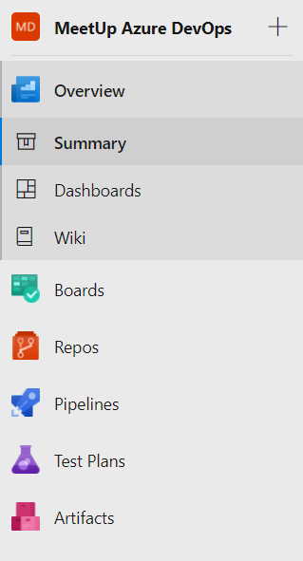
0. ¿Cuántos equipos?
¿Cómo me planteo cuántos equipos?
PERMISOS, principalmente
La decisión de crear proyectos debería ser por una gestión más eficiente y no que tenemos por ejemplo dos servicios web diferentes
Puede haber más de un repositorio en un equipo
Puede haber más de un pipeline definido en un equipo
Se pueden definir políticas de protección de ramas a nivel de repositorio o general del proyecto

Slide 8

1. Montando el repositorio
¿Y cómo organizo esto?
Planifica siempre pensando que alguien la liará
Un anillo para gobernarlos a todos
Divide y vencerás
Un único repositorio que contiene todo el código del proyecto
Un repositorio por cada componente
Es más cómodo a la hora de navegar por el código
Es más cómodo si hay interdependencias entre diferentes proyectos
Cuando las subidas están ligadas al merge de ramas, si se actualiza un módulo se producirá una subida masiva del resto
Requerirá clonar varios repositorios para tener disponible todo el código
Requiere de una buena organización si hay interdependencia entre diferentes módulos
Cada subida de cada módulo se hará de manera independiente

Slide 9
1. Montando el repositorio
Toca ramificar todo esto
Lo ideal es que al probar algo poder saber con seguridad el código con el que se corresponde
Rama por entorno
Rama por estado del desarrollo
La rama máster es producción
Si hay x entornos, habrá una rama por cada uno de los entornos
Cada desarrollo tiene su rama, se despliegan al entorno de desarrollo al mergear en la rama de desarrollo
La rama máster es producción
Hay una rama que contiene los desarrollos estables y probados
Cada desarrollo tiene su rama y se corresponde con un despliegue (en entorno no productivo) de la aplicación
Más adecuada cuando tienes un número limitado de entornos que puedes montar
Más adecuada cuando puedes desplegar versión por cada rama que tengas

Slide 10
1. Montando el repositorio
Tenía todo mi código en local… O sin ramas…
Asume que habrá liadas y organiza para prevenirlas
Asume que la única versión de tu código que tienes es la que hay en producción y ramifica acorde a eso
Pero es que yo sé que esto justo no está todavía en producción
¿Eres capaz de saber lo que sí hay en producción?
Si es así, magnífico, haz el apaño en las ramas.
Si no, qué más da, seguimos sin saber lo que hay subido en producción
Pero es que con esto, no sé a ciencia cierta si la rama de producción se corresponde con la realidad
Si no lo haces, sigues sin saber qué tienes en producción y además no regularizarás jamás
No automatices nada hasta tener un margen de confianza razonable en que tu código fuente se corresponde con la realidad

Slide 11
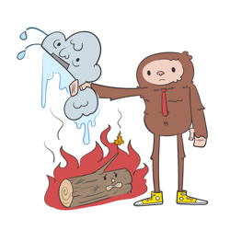

2. Permisos
Por qué no puedo autoaprobarme todo…
Planifica pensando en que alguien la liará
Despliegue en producción

Slide 12
2. Permisos
Agrupando a la gente…
Organiza por grupos para una buena gestión
¿Tenemos claro cómo queremos organizarnos internamente?
¿Todos los desarrolladores van a poder acceder a todos los repos? ¿O tiene sentido que grupos diferenciados puedan acceder a un repo pero no a otros?
¿La política de gestión de ramas va a ser similar entre los repositorios?

Slide 13
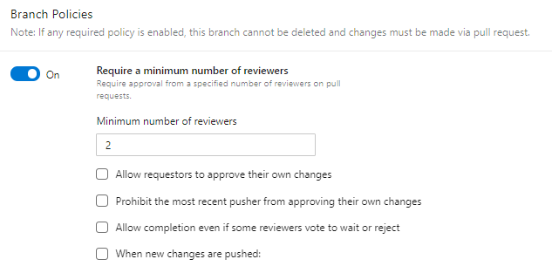
2. Permisos
Por qué no puedo autoaprobarme todo…
Planifica pensando en que alguien la liará
Tipos de políticas que se pueden establecer:
Número mínimo de aprobadores
Obligar a que los pullrequests vayan vinculados a un item de trabajo
Si no es evolutivo ni corrección de incidencia, ¿qué haces tocando el aplicativo?
Obligar a una ejecución de pipeline exitosa
Obligar a que se resuelvan todos los comentarios
Limitar el tipo de merges que se pueden hacer

Slide 14
2. Permisos
¿Por qué no puedo subir directamente a Máster?
Planifica pensando en que alguien la liará
Confiar en que la gente seguirá la metodología está bien... Bloquearles el que se la salten está mejor
Se pueden escribir scripts de validación de dónde viene nuestro pull request y bloquear si no se sigue el camino adecuado:
Se escribe el script
Se crea una pipeline que lo ejecute
Se crea una política en la rama vinculada a la pipeline anterior

Slide 15
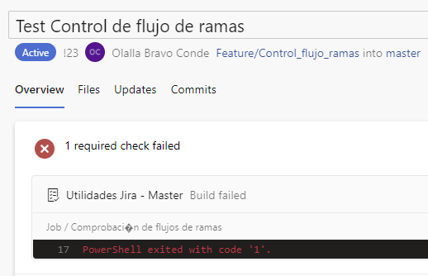
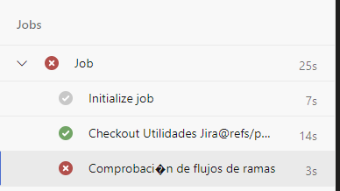

2. Permisos
¿Por qué no puedo subir directamente a Máster?
Planifica pensando en que alguien la liará
Confiar en que la gente seguirá la metodología está bien... Bloquearles el que se la salten está mejor

Slide 16
2. Permisos
¿Por qué no puedo subir directamente a Máster?
Planifica pensando en que alguien la liará
Confiar en que la gente seguirá la metodología está bien... Bloquearles el que se la salten está mejor
Carencias actuales:
No es una opción out of the box actualmente
Alguien con permisos suficiente puede saltarse esto

Slide 17
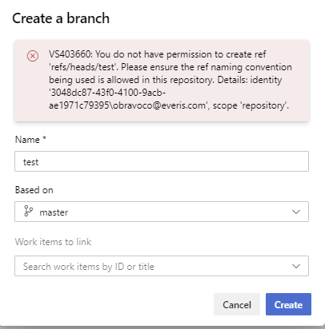
2. Permisos
¿Por qué no puedo subir directamente a Máster?
Planifica pensando en que alguien la liará
Confiar en que la gente seguirá la metodología está bien... Bloquearles el que se la salten está mejor
Puedes restringir la estructura de carpetas de tu repositorio
Se asignan permisos a los miembros de los grupos de en qué carpetas pueden crear ramas
¡Ojo! Necesitas tener bien configurados los equipos para que la gente no se te escape

Slide 18
3. Pruebas
Porque siempre hay que probar bien
Lo nuevo… Y que no hayamos roto lo viejo
¿Por qué incluir pruebas automáticas en tus proyectos?
Permiten revisar todo en menos tiempo que si se hiciera manual
Te van a incluir pruebas de regresión (se evitan sorpresas porque, ¿por qué voy a probar eso si en teoría no se ha tocado?)
En integración continua, te aseguras 100% de que se hayan hecho pruebas, ya que se van a ejecutar al ir pasando el desarrollo
Te obligan sí o sí a que tengas claro lo que quieres que haga tu programa

Slide 19
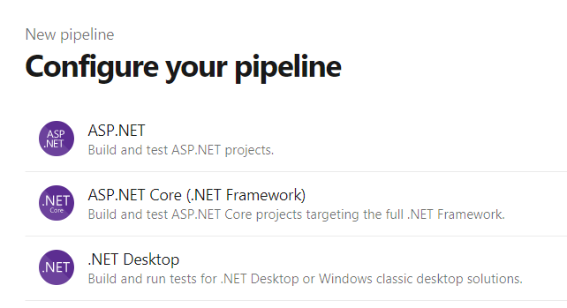
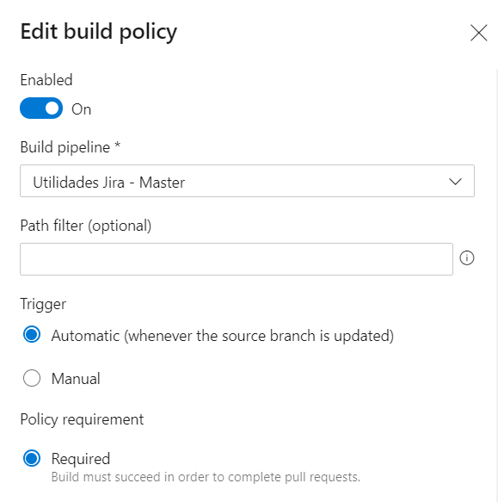
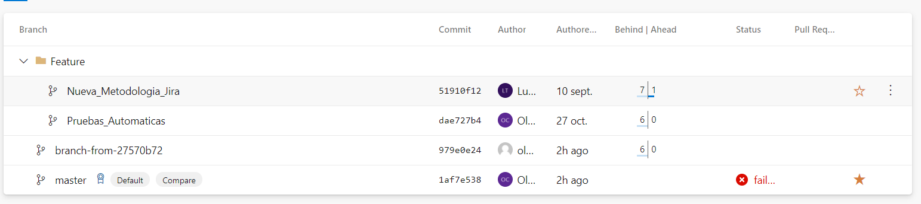
3. Pruebas
Porque siempre hay que probar bien
Vamos con las pipelines
1. Tipo de proyecto
2. Añadimos una política a la rama
3. Empezaremos a ver los build al hacer las pull request
Para ASP.NET por defecto incluye un paso de ejecución de tests

Slide 20
3. Pruebas
Porque siempre hay que probar bien
Vamos con las pipelines
3. Empezaremos a ver los build al hacer las pull request

Slide 21

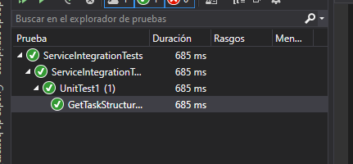
3. Pruebas
Porque siempre hay que probar bien
Vamos con las pipelines
Pero... esto en local funcionaba...

Slide 22
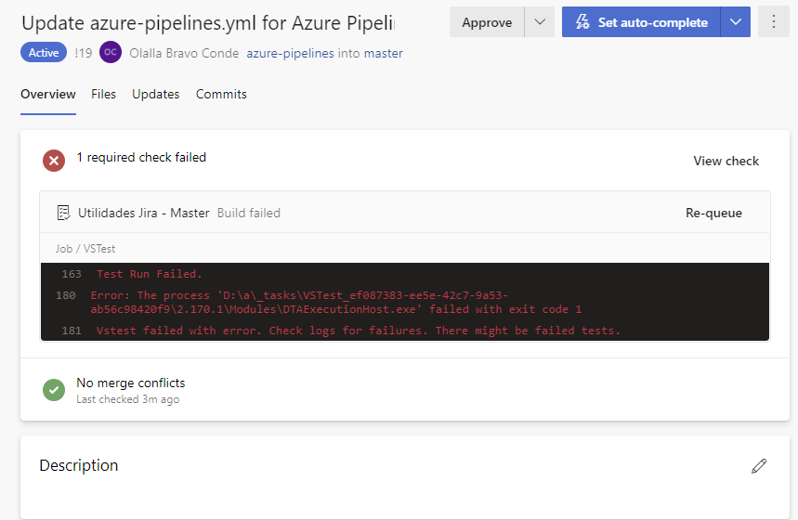
3. Pruebas
Porque siempre hay que probar bien
Vamos con las pipelines
La parte positiva es que efectivamente no ha dejado mergear con la master

Slide 23
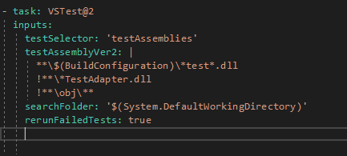
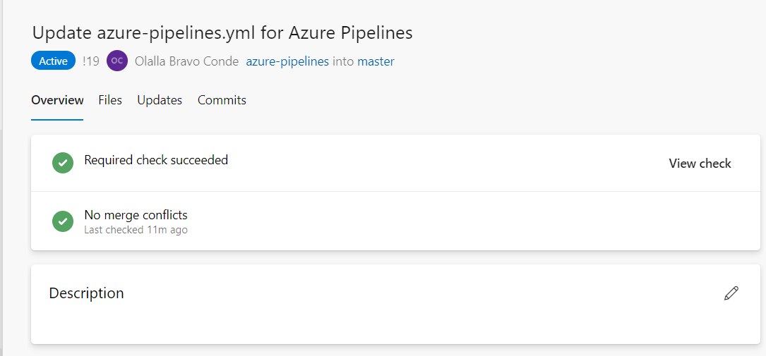
3. Pruebas
Porque siempre hay que probar bien
Vamos con las pipelines
Revisamos la configuración de los tests…
Y ya me permite terminar la pull request

Slide 24
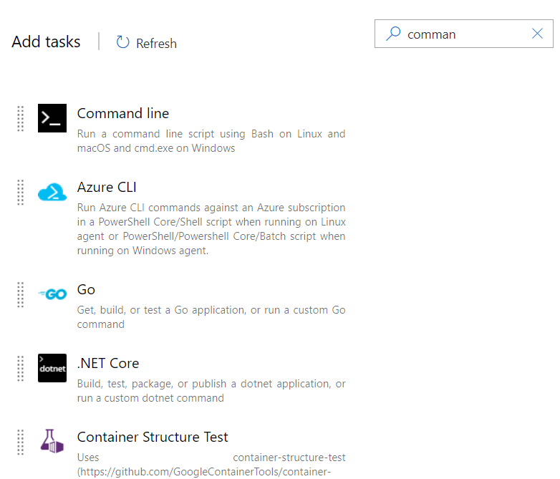

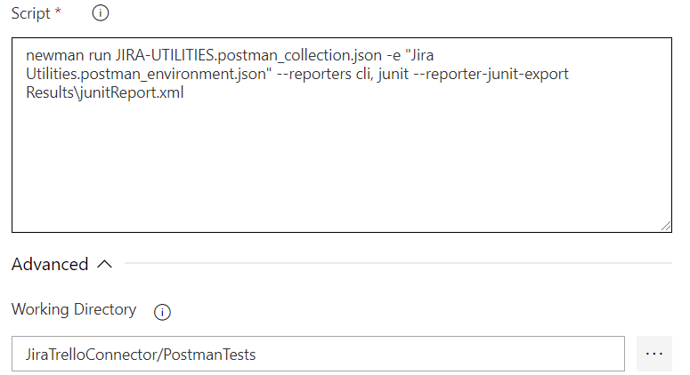
3. Pruebas
Porque siempre hay que probar bien
Más posibilidades de pruebas
Y todo lo que se pueda ejecutar desde una consola...
Postman

Slide 25

4. Conexiones
¿A qué estoy llamando desde dónde?
Asegúrate de la visibilidad entre sistemas
Ojo con los sistemas montados en servidores locales
¿Mi Azure DevOps está en la nube o en On-Premises?
¿Tengo alguna tarea en el pipeline que se vaya a ejecutar? ¿Desde dónde? ¿Servidor local, proporcionado por la propia pipeline? ¿Está el acceso habilitado?

Slide 26
5. Desplegamos
¿Tenemos lo que queremos desplegar?
Necesitaremos primero empaquetar
Añadimos a nuestra pipeline el paso de generar nuestro “Artifact”
Al final, consiste en generar los archivos que queremos desplegar
El comando variará en función del tipo de proyecto y lenguaje que estemos usando
Si sabemos generar los archivos, siempre podemos usar el comando de copiar a una carpeta y generar artefacto con esos archivos

Slide 27
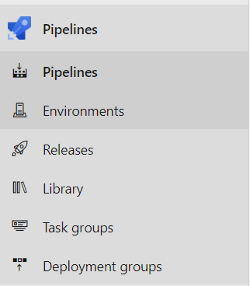
5. Desplegamos
Dónde se configura esto
Nueva release de Pipeline
1. Elegir qué vamos a desplegar de la plantilla (o crear un job vacío)
2. Elegir el “artefacto” que queremos desplegar (generado por la pipeline)

Slide 28
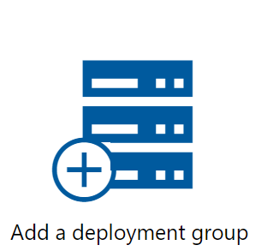
5. Desplegamos
Desplegamos en un servidor local
En el servidor local se ejecuta un comando powershell para conectarlo a Azure DevOps
Al crear la release, se selecciona el grupo de despliegue creado previamente

Slide 29
5. Mantenimiento
¿Y ahora qué?
¡Esto está vivo!
Los planes de pruebas hay que mantenerlos actualizados
Hay que olvidarse de métodos “alternativos” de subidas (aunque tengamos permisos)
Hay que mantener un buen uso de las ramas
Las aprobaciones no pueden convertirse en un mero trámite (para eso se quitan)

